Slide 1
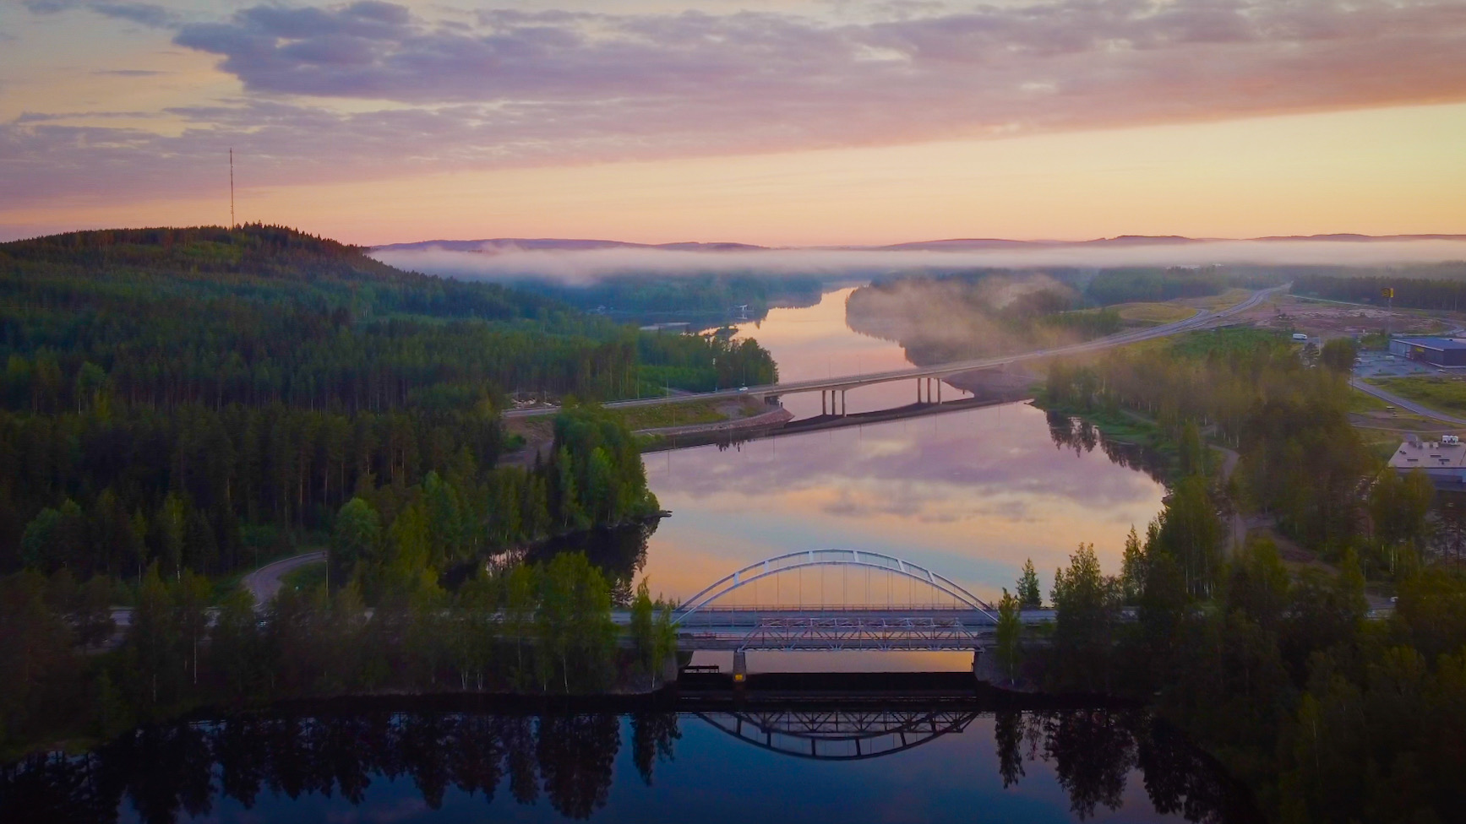


Slide 2
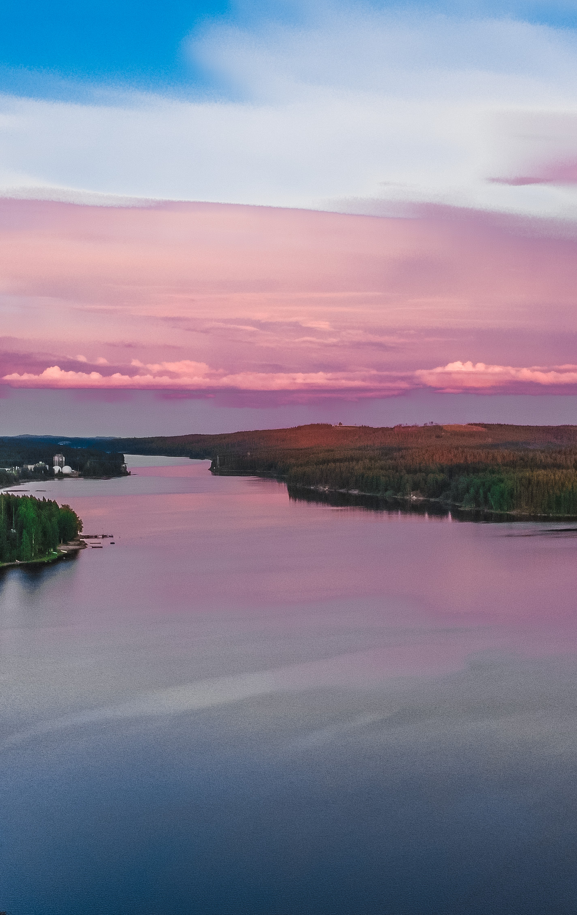
Viisareiden vanhempainilta 1.9.2026
Tervetuloa!

Slide 3

OPISKELUHUOLTO
# Kaikkien esi-, perus- ja toisen asteen kouluissa opiskelevien oppilaiden oikeus
# Lakisääteinen palvelu
# Äänekosken Opiskeluhuoltosuunnitelma päivitetään syksyn 2025 aikana
# Oppimisen tuen lakiuudistus 1.8.2025 alkaen

Slide 4
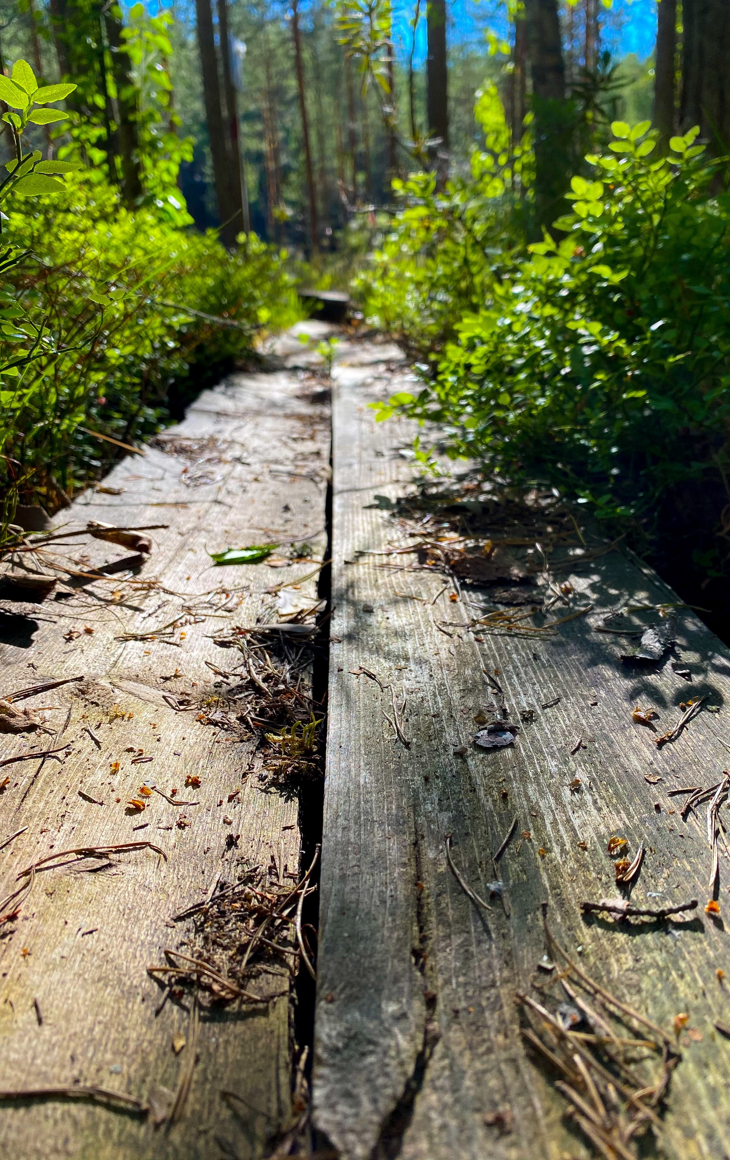
Opiskeluhuollon periaatteet:
# Luottamuksellisuus
# Ennaltaehkäisevä ja hyvinvoinnin näkökulma
# Yhteistyö huoltajien kanssa
# Lapsen edun ensisijaisuus

Slide 5
Oman talon / Suolahden esiopetuksen OHR
Yhteisöllinen työskentely
Koulun kanssa OHR
Yksilökohtainen opiskeluhuolto
Erikseen sovittava ammattilaisten kokoonpano, vanhemmat ja oman ryhmän varhaiskasvatuksen opettaja mukana
Yksittäiselle lapsella annettava tuki
Lapsen näkökulma ikä- ja kehitystaso huomioiden
Kokoontumiset sovitaan aina erikseen, tarvittaessa
Suolahden lasten ja nuorten kanssa toimivat ammattilaiset
Mitä Suolahden lapsille ja nuorille kuuluu?
Ilmiöitä, mitä lasten ja nuorten toimijat ovat havainneet
Yhteisiä sopimuksia
Koulun ja esiopetuksen toimijat kummastakin yksiköstä (SYK, Kelloseppä ja Alkula)
1- 2 kertaa lukuvuodessa
Mietitään esimerkiksi eskarilaisten kouluun siirtymistä
Esiopetusryhmien opettajat, Varhaiskasvatuksen erityisopettajat, päiväkodin johtajat, koulukuraattori,-psykologi ja neuvolan terveydenhoitaja
Ryhmistä nousevia ilmiöitä
Ryhmien tarpeista keskustelua
4 kertaa lukuvuodessa

Slide 6


